Slide 1
Auto, Arduino, Android
- CarDuinoDroid
Lewandowski, Benjamin
Lewandowski, Felix
Behlau, Benjamin
Schulze, Christian
Strenger, Robin
Haueisen, Sven
Thorwirth, Paul
Vogel, Lars
CarDuinoDroid

Slide 2
Gliederung
Einleitung
Anwendung
Zielkriterien
Umsetzung
Benutzeroberfläche
Unsere Zielbestimmungen
CarDuinoDroid

Slide 3
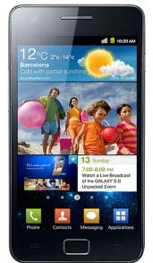
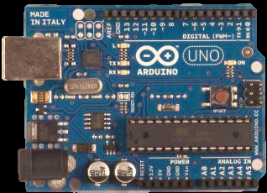
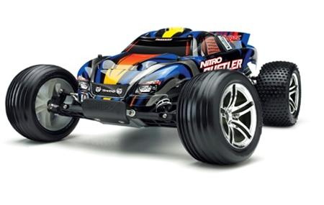
1. Einleitung
Teil 1: Arduino-Zugriff durch das AOADK
(Teil 2: Anbindung des Arduino-Boards an
die Modellfahrzeug-Bordelektronik)
Teil 3: Entwicklung einer Android-Applikation
als Drohnen-Steuer-Server
Teil 4: Entwicklung einer PC-Software
zur Drohnen-Steuerung
CarDuinoDroid

Slide 4
2. Anwendung
Für wen?
Wo?
Wie?
Wie effizient ?
Anpassungsfähig?
CarDuinoDroid

Slide 5
3. Zielkriterien
Muss
Wunsch
Abgrenzung
CarDuinoDroid

Slide 6
4. Umsetzung
Android-Funktionen
Java-Funktionen
Oberfläche
CarDuinoDroid

Slide 7
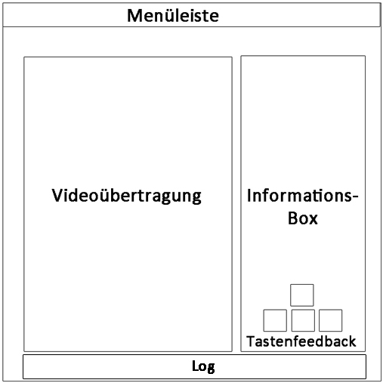
5. Benutzeroberfläche
Möglicher
Oberflächenaufbau
CarDuinoDroid

Slide 8
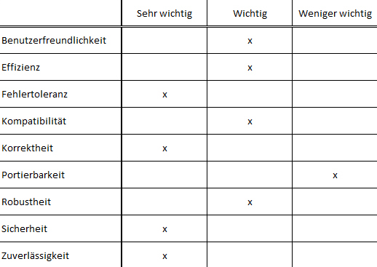
6. Unsere Zielbestimmungen
CarDuinoDroid

Slide 9
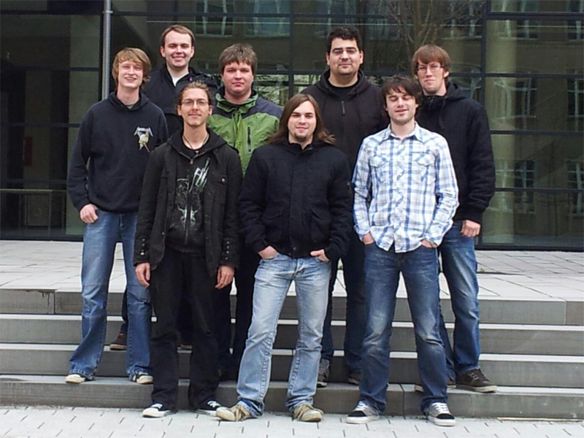
Vielen Dank für Ihre Aufmerksamkeit!
CarDuinoDroid

